Slide 1
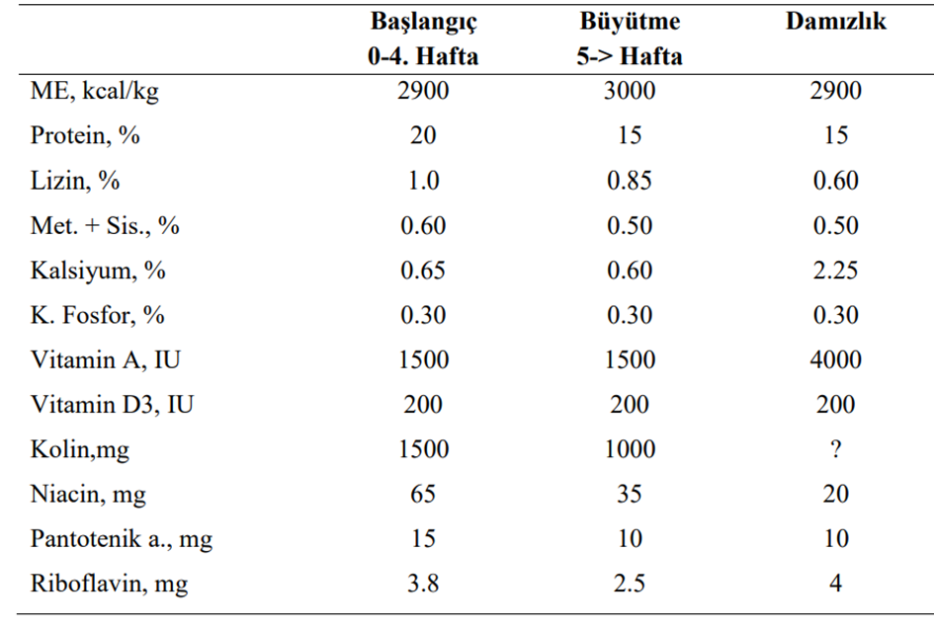
Kazlarda besin maddeleri gereksinimleri (NRC, 1994)

Slide 2
Etlik ve damızlık kazlarda besin maddeleri gereksinimleri
(Leeson and Summers, 1998)
 | Etlik kazlar |  | Damızlık kazlar
Besin maddeleri | Başlatma (0-3 haftalık) | Büyütme/ Bitirme (4 haftalık-kesim) | Kısıntılı yemleme (7-aydınlatma) | Damızlık
Ham protein (%) | 21 | 17 | 14 | 15
Metabolik enerji (kcal/kg) | 2850 | 2950 | 2600 | 2750
Kalsiyum (%) | 0.85 | 0.75 | 0.75 | 2.8
Yarar. Fosfor (%) | 0.40 | 0.38 | 0.35 | 0.38
Sodyum (%) | 0.17 | 0.17 | 0.16 | 0.16
Metionin (%) | 0.48 | 0.40 | 0.25 | 0.38
Metionin+Sistin (%) | 0.85 | 0.66 | 0.48 | 0.64
Lisin (%) | 1.05 | 0.90 | 0.60 | 0.66
Treonin (%) | 0.72 | 0.62 | 0.48 | 0.52
Triptofan (%) | 0.21 | 0.18 | 0.14 | 0.16

Slide 3
 | Etlik kazlar |  | Damızlık kazlar
Besin maddeleri | Başlatma (0-3 haftalık) | Büyütme/Bitirme (4 haftalık-kesim) | Kısıntılı yemleme (7-aydınlatma) | Damızlık
Vitaminler (her kg yem için)
 | % 100 | % 80 | % 70 | % 100
Vitamin A (IU) | 7000
Vitamin D₃ (IU) | 2500
Vitamin E (IU) | 40
Vitamin K (IU) | 2
Tiamin (mg) | 1
Riboflavin (mg) | 6
Pridoksin (mg) | 3
Pantotenik asit (mg) | 5
Folik asit (mg) | 1
Biotin (mg) | 0.1
Niasin (mg) | 40
Kolin (mg) | 200
Vitamin B12 | 0.01
İz mineraller (her kg yem için)
Mangan (mg) | 50
Demir (mg) | 40
Bakır (mg) | 8
Çinko (mg) | 60
İyot (mg) | 0.4
Selenyum (mg) | 0.3
(Summers and Leeson 2008)

Slide 4
Beyaz Çin X Embden kazlarda büyüme oranı ve yem tüketimi
(karışık cinsiyet)
Yaş (hafta) | Kapalı yetiştirilenler |  |  | Serbest yetiştirilenler
 | Ort. Ağırlık (kg) | Kümülatif yem tüketimi (kg) | Yem değerlendirme oranı | Ort. Ağırlık (kg) | Kümülatif yem tüketimi (kg) | Yem değerlendirme oranı
3 | 1.68 | 2.6 | 1.55 | 1.50 | 2.6 | 1.66
6 | 4.20 | 8.4 | 2.00 | 3.80 | 6.0 | 1.60
9 | 5.74 | 17.1 | 2.99 | 4.98 | 9.6 | 1.93
12 | 6.71 | 23.8 | 3.56 | 5.80 | 16.2 | 2.75
14 | 7.10 | 28.6 | 4.03 | 5.95 | 18.6 | 3.14
Summers and Leeson 2008)

Slide 5
Pilgrim kazlarında büyüme oranı ve yem tüketimi
Yaş (hafta) | Ort. Ağırlık (kg) |  | Kümülatif yem tüketimi (kg) |  | Yem değerlendirme oranı
 | Erkek | Dişi | Erkek | Dişi | Erkek | Dişi
2 | 0.70 | 0.70 | 0.88 | 0.88 | 1.26 | 1.26
4 | 2.20 | 2.10 | 3.20 | 3.40 | 1.45 | 1.61
6 | 3.60 | 3.00 | 6.70 | 7.00 | 1.86 | 2.33
8 | 4.70 | 3.90 | 11.70 | 11.60 | 2.48 | 2.97
10 | 5.00 | 4.50 | 15.10 | 15.00 | 3.02 | 3.33
12 | 6.10 | 5.10 | 20.00 | 18.50 | 3.27 | 3.63
14 | 6.45 | 5.40 | 25.00 | 23.00 | 3.87 | 4.26
(Summers and Leeson 2008)

Slide 6
Embden kazı için rasyon proteini ve amino asit seviyesinin
performansa etkisi
Ras-yon HP (%) | Metiyonin(%) | Lisin (%) | Canlı ağırlık (kg) |  |  |  | Karkas yağı (% KM)
 |  |  | 21 gün |  | 63 gün
 |  |  | Erkek | Dişi | Erkek | Dişi | Erkek | Dişi
22 | 0.36 | 1.25 | 1.76 | 1.68 | 4.8 | 4.3 | 49 | 54
20 | 0.34 | 1.10 | 1.80 | 1.63 | 5.0 | 4.4 | 50 | 53
18 | 0.31 | 0.96 | 1.75 | 1.64 | 4.9 | 4.4 | 49 | 50
16 | 0.29 | 0.81 | 1.60 | 1.55 | 4.7 | 4.4 | 51 | 53
(Summers and Leeson 2008)

